Slide 1
DELIVERABLE 1 /
User and context research output
Main problems (user, context...)
Necessità di tenere sotto controllo i parametri più importanti della macchina, in ogni condizione di lavoro.
Difficoltà nell’utilizzare il touchscreen del monitor durante gli spostamenti del trattore.
Troppo tempo impiegato durante la fase di setup del lavoro giornaliero.
Ripetitività di alcune modifiche durante la lavorazione, rese lente dall’interfaccia complicata.
Demands and Wishes (priority 1-5)
Interfaccia grafica semplice e facilmente utilizzabile in ogni situazione. (4)
Display secondario laterale per avere maggior controllo anche in situazioni lavorative particolare (come l’aratura). (5)
Accesso immediato a videocamere per controllo posteriore (e non solo) del trattore. (4)
Capacità di controllare agevolmente il lavoro svolto durante e/o dopo l’attività. (3)
Creazione di comandi (o routine) personalizzati di lavoro per velocizzare le modifiche iniziali e durante il lavoro. (4)
Possibilità di mappare i bottoni fisici dell’interfaccia, per impartire comandi scelti senza fare uso del touch-screen. (2)
Utilizzo dello smartphone come monitor-ausiliario. (4)
DesignLab / Andrea D’Angelo, Thomas Gabriele Merolla, Giammarco Minotti , Lorenzo Calvano

Slide 2
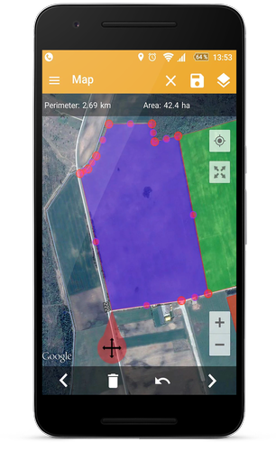
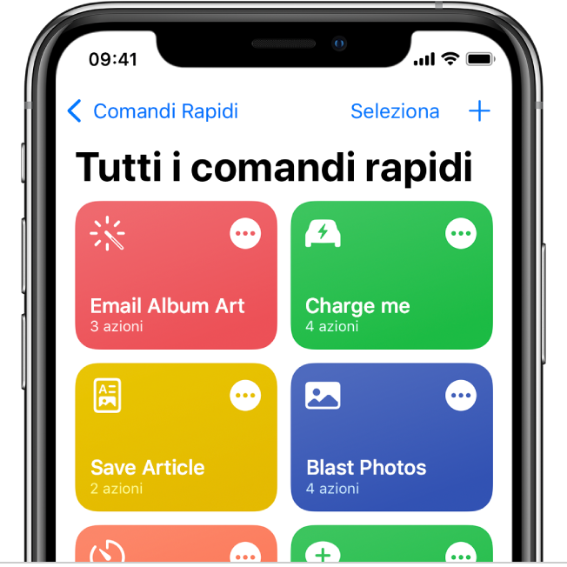
DELIVERABLE 1 /
Concept: Application Control System
Keywords
Personalizzazione
Immediatezza
Smartphone-oriented
Concept description
Il concept del progetto ruota attorno alla personalizzazione e alla velocizzazione del lavoro svolto sulle macchine agricole. L’obiettivo è garantire all’operatore il massimo comfort, avvicinando l’esperienza d’uso alle sue abitudini. Per il raggiungimento di tale scopo verrà sviluppata un’applicazione per smartphone che presenterà funzioni di personalizzazione e controllo del lavoro. Inoltre, essa diverrà parte integrante dell’interfaccia all’interno della macchina.
DesignLab / Andrea D’Angelo, Thomas Gabriele Merolla, Giammarco Minotti , Lorenzo Calvano

